Slide 1
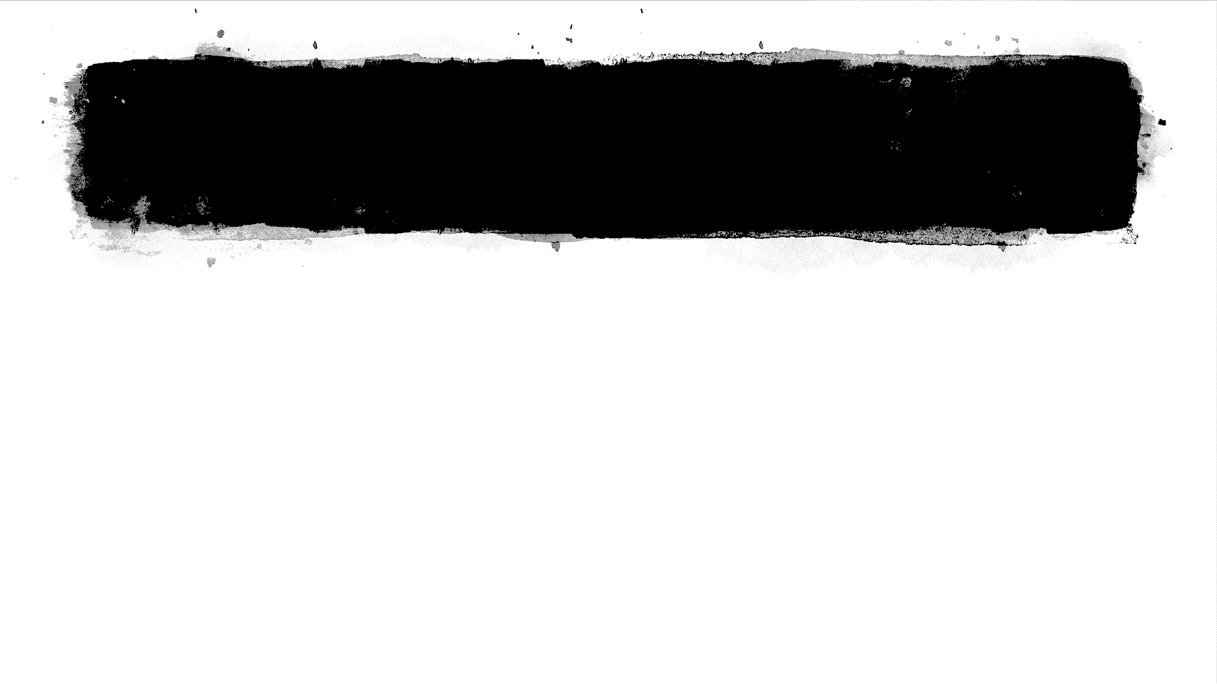
進化的な深層学習の 構築に関する研究
ソフトウェアシステム研究グループ
B4 杉山竜弥

Slide 2
目次
はじめに
要素技術
AutoML
NAS
Auto Augment
実験
まとめと今後の課題

Slide 3
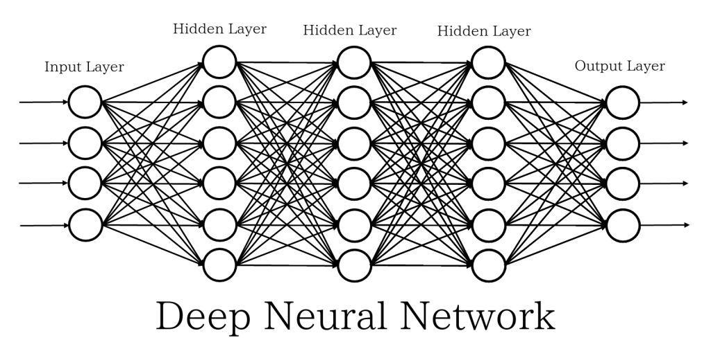
はじめに ディープニューラルネットワーク
画像, 音声, 自然言語の問題で成功
https://agirobots.com/blog-ai-ml-research-cnn-dnn/
Notes:
近年注目されている機械学習の中でもディープニューラルネットワークは, 画像音声自然言語の問題で大きな成功を治めている

Slide 4
はじめに ディープニューラルネットワーク
画像, 音声, 自然言語の問題で成功
層が深い＝パラメータも多い
設計は手作業
https://agirobots.com/blog-ai-ml-research-cnn-dnn/
Notes:
その名の通り層を深く重ねるため、パラメータの数も多い特徴があるが
設計は手作業であり、試行錯誤に多くの時間を必要とする

Slide 5
はじめに ディープニューラルネットワーク
画像, 音声, 自然言語の問題で成功
層が深い＝パラメータも多い
設計は手作業
自動化したい
https://agirobots.com/blog-ai-ml-research-cnn-dnn/
Notes:
したがってこれを自動化する手法が研究されている

Slide 6
要素技術
AutoML
NAS
Auto Augment

Slide 7
Automated Machine Learning (AutoML)
機械学習の設計を自動化
Huang, Changwu and Li, Yuanxiang and Yao, Xin. A Survey of Automatic Parameter Tuning Methods for Metaheuristics 2019
Notes:
アルゴリズムの評価・比較のため

Slide 8
Automated Machine Learning (AutoML)
機械学習の設計を自動化
時間コストの削減・性能の向上
パラメータの最適性の影響を緩和
パラメータが与える影響の知識の必要性を排除
AutoMLの利点
Huang, Changwu and Li, Yuanxiang and Yao, Xin. A Survey of Automatic Parameter Tuning Methods for Metaheuristics 2019
Notes:
機械が最適化するため、アルゴリズムの評価や比較が行いやすい

Slide 9
AutoML
大きく２つのカテゴリがある
モデルについて
データセットについて(時間の都合上こっちに着目)

Slide 10
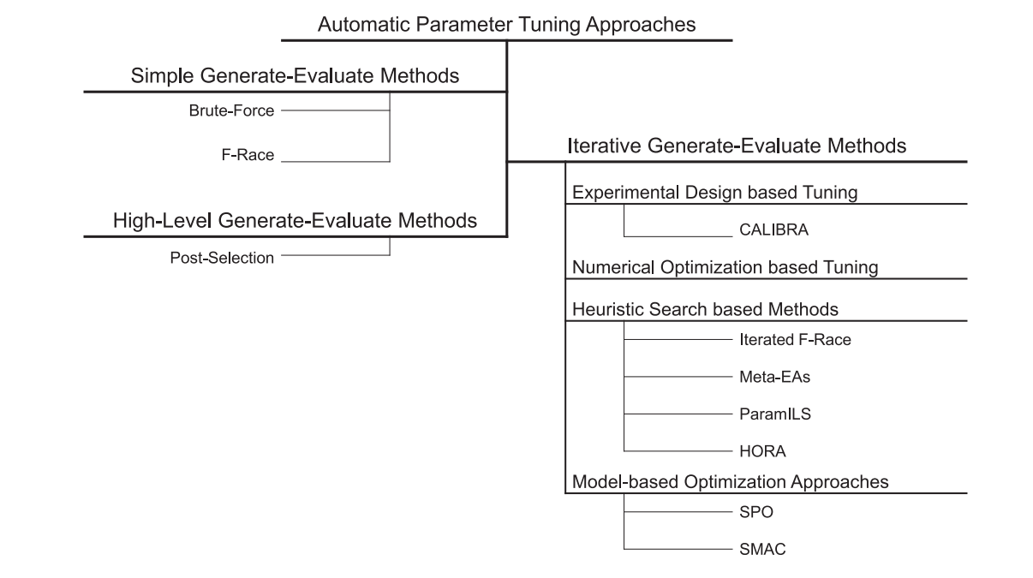
AutoML 系統図
Huang, Changwu and Li, Yuanxiang and Yao, Xin. A Survey of Automatic Parameter Tuning Methods for Metaheuristics 2019​

Slide 11
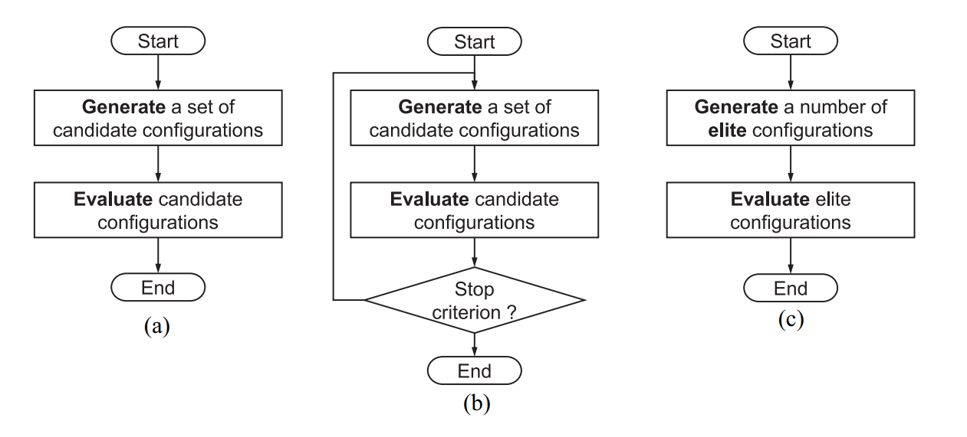
AutoML 主要カテゴリ

Slide 12
AutoML 主要カテゴリ
(a)単純な生成・評価法
候補となる設定を生成, 評価して最適な設定を探索.

Slide 13
AutoML 主要カテゴリ
(b)反復的生成・評価法
生成した内の最優設定を利用して, 反復的に生成・探索.

Slide 14
AutoML 主要カテゴリ
(c)高レベルの生成・評価方法
既存の探索手法で少数精鋭の設定を生成し,
慎重に評価して探索

Slide 15
AutoML サブカテゴリ
(1)繰り返し評価法
(2)F-Racing
(3)インテンシフィケーション(強化)
(4)シャープニング
(5)アダプティブキャッピング

Slide 16
AutoML サブカテゴリ
(1)繰り返し評価法
複数回の評価を, 平均することなどで評価する手法.
(2)F-Racing
統計的に劣る評価の設定を段階的に排除し,
有望な候補に計算を集中する手法.

Slide 17
AutoML サブカテゴリ
(3)インテンシフィケーション(強化)
問題のリストで候補設定と暫定設定の評価を次々比較し, 劣る場合は途中で排除し, そうでなければ候補が暫定設定となる手法.
(4)シャープニング
少ないテスト数で評価を始め, 将来性のある設定のテスト数を2倍にすることで素早く探索できる手法.
(5)アダプティブキャッピング
有望でない設定の実行を中断して計算量を削減できる手法.

Slide 18
要素技術
AutoML
NAS
Auto Augment

Slide 19
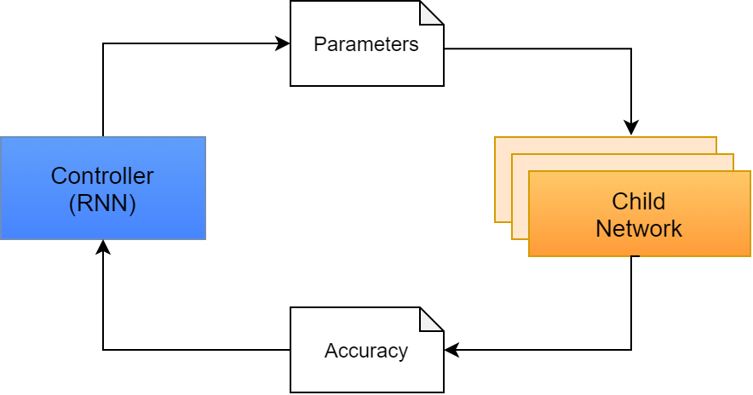
Neural Architecture Search
アーキテクチャ構造を最適化
Barret Zoph and Quoc V. Le. Neural Architecture Search with Reinforcement Learning 2016

Slide 20
NAS アーキテクチャの探索(1)
コントローラで, アーキテクチャのハイパーパラメータを生成
例)畳み込みネットワーク
フィルタサイズ, ストライド, フィルタ数

Slide 21
NAS アーキテクチャの探索(2)
ハイパーパラメータから子ネットワークを構築し, 通常のように重みを訓練して検証データセットの精度を得る.

Slide 22
NAS アーキテクチャの探索(3)
方策勾配法(Policy gradient method)でコントローラを更新
これらの手順を繰り返すことで, 子ネットワークのアーキテクチャが最適化される.

Slide 23
Neural Architecture Search
子ネットワークの学習に数時間かかる
計算コストが高い
NASの欠点
Barret Zoph and Quoc V. Le. Neural Architecture Search with Reinforcement Learning 2016
Notes:
したがって計算コストを削減する２つの方法があります

Slide 24
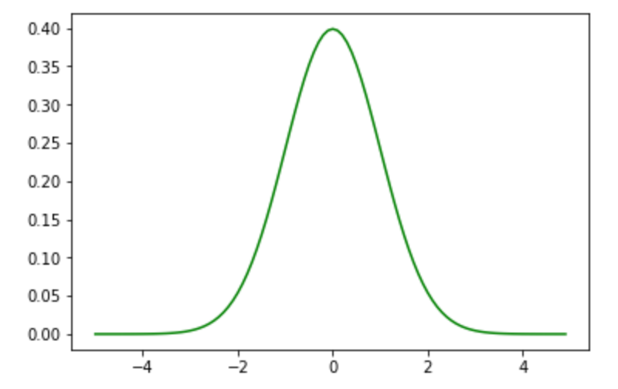
貢献度分配を導入した方策勾配によるNeural Architecture Searchの高速化
アーキテクチャの表現
確率分布で表現することで微分可能に
ＲＮＮ
確率分布
カテゴリカル
連続的
佐藤 怜 and 秋本 洋平 and 佐久間 淳. 貢献度分配を導入した方策勾配によるNeural Architecture Searchの高速化 2019

Slide 25
貢献度分配を導入した方策勾配によるNeural Architecture Searchの高速化
アーキテクチャの表現
確率分布で表現することで微分可能に
貢献度（各レイヤーの評価）で, 局所的に勾配で更新
高速化.
ＲＮＮ
確率分布
カテゴリカル
連続的
佐藤 怜 and 秋本 洋平 and 佐久間 淳. 貢献度分配を導入した方策勾配によるNeural Architecture Searchの高速化 2019

Slide 26
NAS ネットワークの重みの再利用
重みを学習する時間を短縮
子ネットワークの学習を大幅削減
Notes:
またもう一つの方法としてネットワークの重みの再利用があります

Slide 27
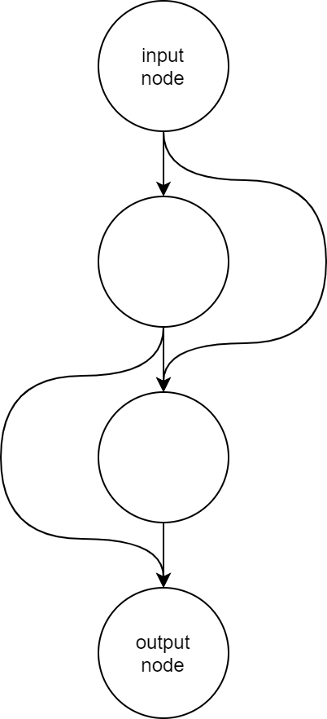
NAS ネットワークの重みの再利用
冗長にネットワーク構造を仮定
エッジ（接続するか？＋演算子）
あらゆるネットワークを表現
4ノード, 5エッジのセル
Notes:
具体的には

Slide 28
NAS ネットワークの重みの再利用
冗長にネットワーク構造を仮定
エッジ（接続するか？＋演算子）
あらゆるネットワークを表現
事前にエッジごとに重みを学習
変換なしでそのまま再利用
4ノード, 5エッジのセル

Slide 29
要素技術
AutoML
NAS
Auto Augment

Slide 30
Auto Augment
画像データの左右反転や回転, 色相や輝度の操作
データ拡張(Data Augmentation; DA)
データ拡張の空間を探索し, 最高の検証精度となる最適な方策を見つける
Ekin Dogus Cubuk and Barret Zoph and Dandelion Mane and Vijay Vasudevan and Quoc V. Le. Auto Augment: Learning Augmentation Policies from Data 2018

Slide 31
目次
はじめに
要素技術
AutoML
NAS
Auto Augment
実験
まとめと今後の課題

Slide 32
実験
目的
論文の流れに従う？
問題

Slide 33
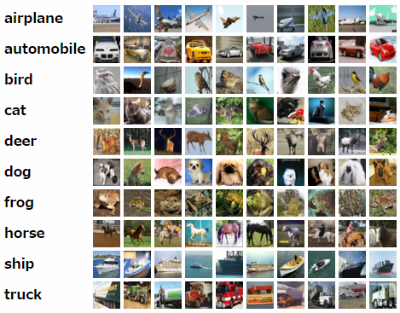
データセット Cifar-10
画像60,000枚
3x32x32次元
10クラス
（動物系, 機械系）
CIFAR-10 (Canadian Institute for Advanced Research), Alex Krizhevsky and Vinod Nair and Geoffrey Hinton

Slide 34
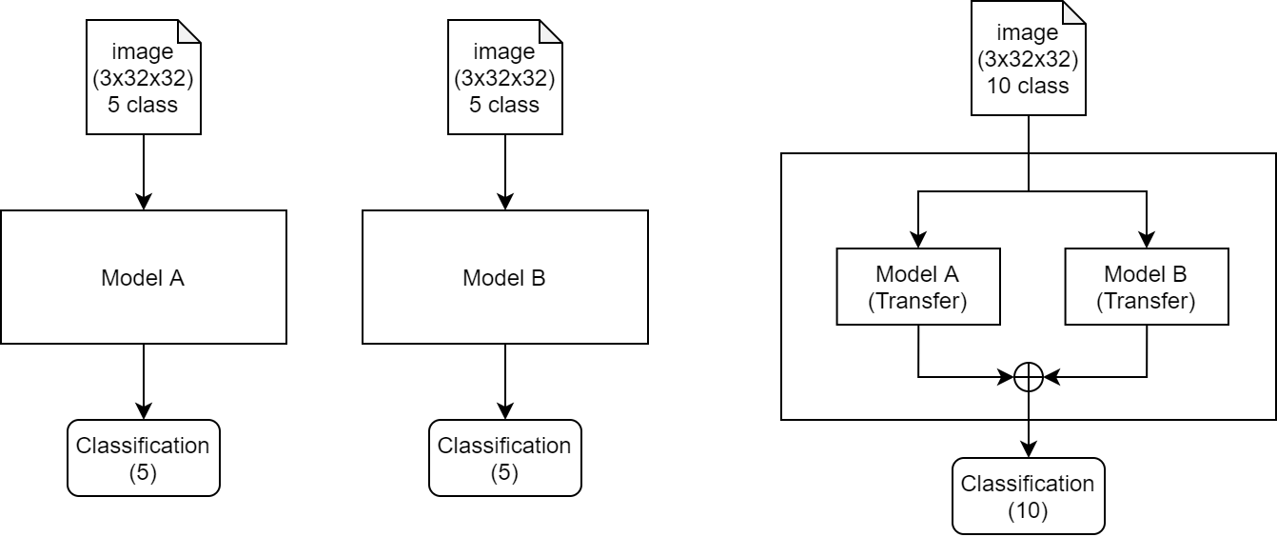
実験１ 手法
Cifar-10を5クラスデータセットに分割

Slide 35
実験１ 手法
前半(airplane, mobile, bird, cat, deer)で学習したモデルA
後半(dog, frog, horse, ship, truck)で学習したモデルB

Slide 36
実験１ 手法
結合したモデルA + Bは, 10クラス分類問題を解く.
結合の際は10クラスのデータセットをA, Bに入力し, 得られた出力の次元を10クラスに拡張して和を求めた.

Slide 37
実験設定
Optimizer | SGD
momentum | 0.9
Learning rate | 0.001
Loss | Cross Entropy Loss
batch size | 64
epoch | 100

Slide 38
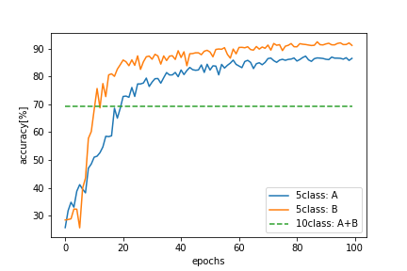
実験１ 結果

Slide 39
実験１ 結果
5クラス分類
Aの精度：80%
Bの精度：90%
10クラス分類
A+Bの精度:70%
片方のみ:約40%

Slide 40
実験２ 手法
目的：あるクラスの推定を複数のモデルで行うことで, 実験1より高い精度の獲得を目指す.

Slide 41
実験２ 手法
目的：あるクラスの推定を複数のモデルで行うことで, 実験1より高い精度の獲得を目指す.
7クラス分類モデルA, B, C
2つ以上の分類器でクラスを推定
 | airplane | mobile | bird | cat | deer | dog | fog | horse | ship | truck
A | o | o | o | o | o | o | o
B | o | o | o | o |  |  |  | o | o | o
C | o |  |  |  | o | o | o | o | o | o

Slide 42
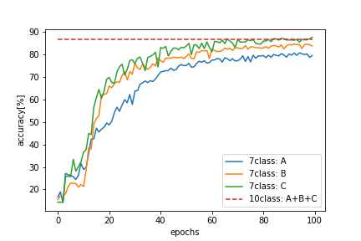
実験２ 結果

Slide 43
実験２ 結果
７クラス分類
A 75%
B 80%
C 85%
10クラス分類
A+B+C 86.7%
A,B,C単体 約50%

Slide 44
考察
様々なクラスの組み合わせパターンで実験
クラスの潜在的な識別難度
類似クラス間の識別における相互作用
AutoMLに繋げる

Slide 45
目次
はじめに
要素技術
AutoML
NAS
Auto Augment
実験
まとめと今後の課題

Slide 46
まとめ
AutoMLの調査
NAS, Auto Augmentはその一つ
データセットの分割と統合についての分類問題

Slide 47
今後の課題
佐藤らのNASのモデルを実装
ネットワークの構造を探索するシステムを開発
簡単な問題で動作実験を行う

Slide 48
ご清聴ありがとうございました
（参考資料？）

